Slide 1

Муниципальное бюджетное дошкольное образовательное учреждение детский сад «Салгал» с.Сесерлигский Пий-Хемского кожууна
Визитная карточка
«Я - педагог»
Воспитателя
Чимит-Доржу Урана Аннар-ооловна
2022 год

Slide 2
Информационная карта
Чимит-Доржу Урана Аннар-ооловна
Дата рождения: 12.05.1969 г.
Образование: средне - специальное
Кызылское педагогическое училище ,1988год.
Место работы: МБДОУ детский сад «Салгал» с.Сесерлигский
Занимаемая должность: воспитатель
Стаж работы:
а) общий 32 лет;
б) в данном учреждении 32 лет;
в) в занимаемой должности 32 месяц.

Slide 3
Мальчишек, девчонок любить не устану, Для них самой лучшей на свете я стану. Чтоб жили как в сказке ребята на свете, Чтоб счастливы были и веселы дети. Для этого надо чуть-чуть постараться, Немного самою ребёнком остаться...

Slide 4
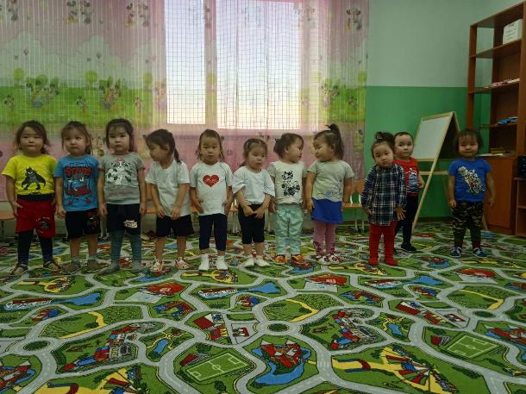
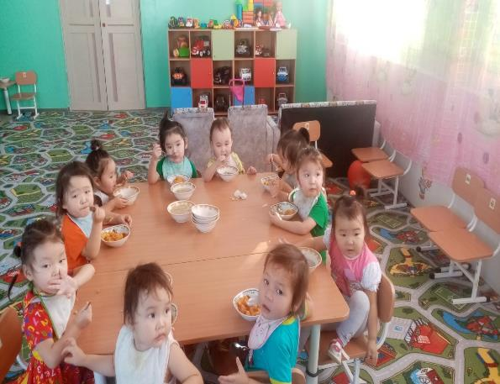
Для успешной и результативной работы я использую интеграцию содержания образовательных областей, индивидуализацию работы с детьми, социальное партнерство, вовлечение родителей в деятельность ДОУ.

Slide 5
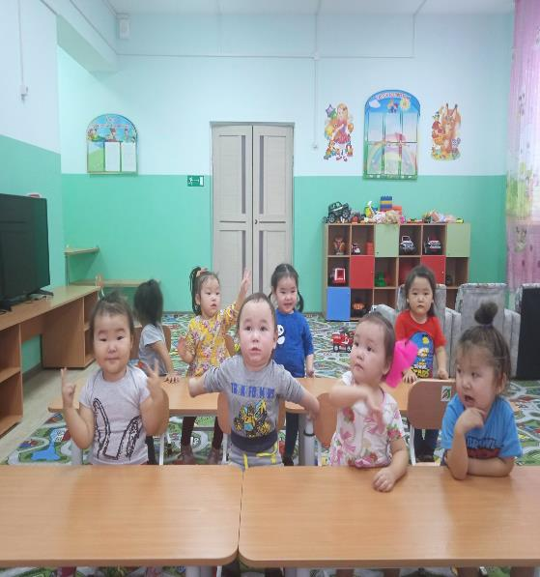
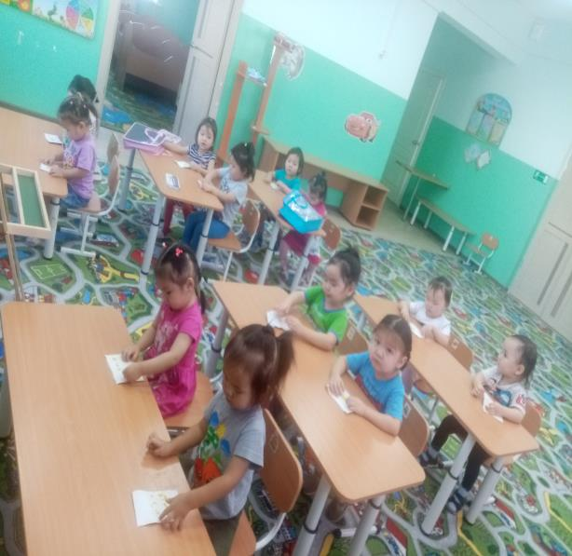

Slide 6
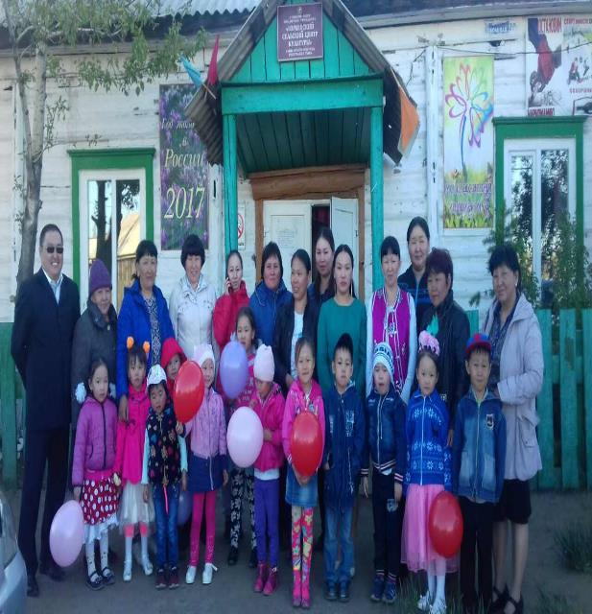
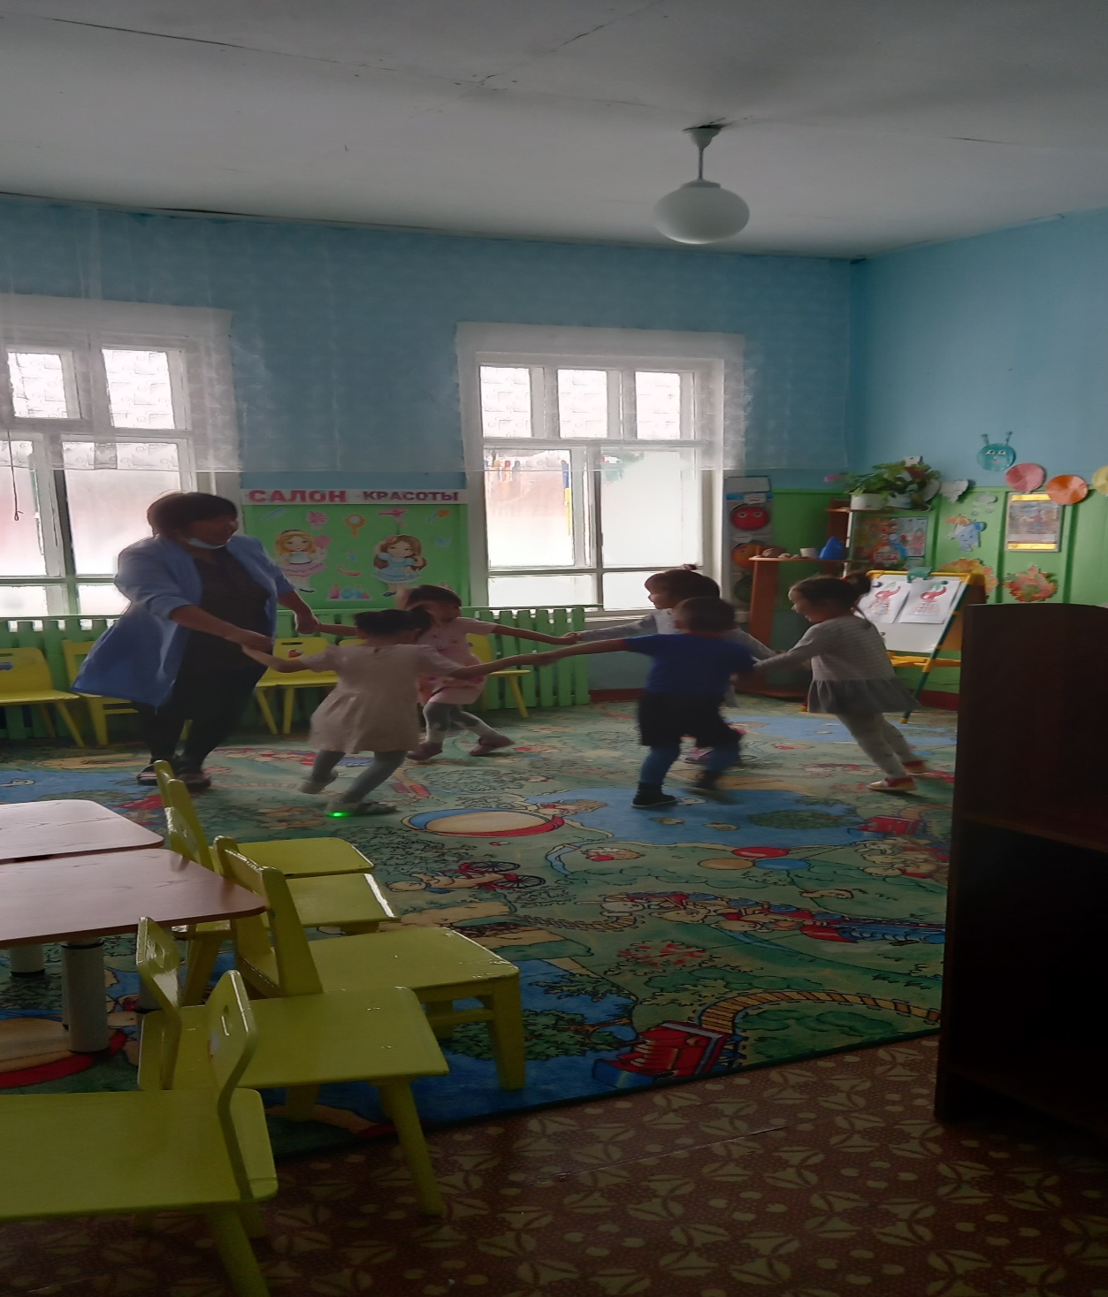

Slide 7
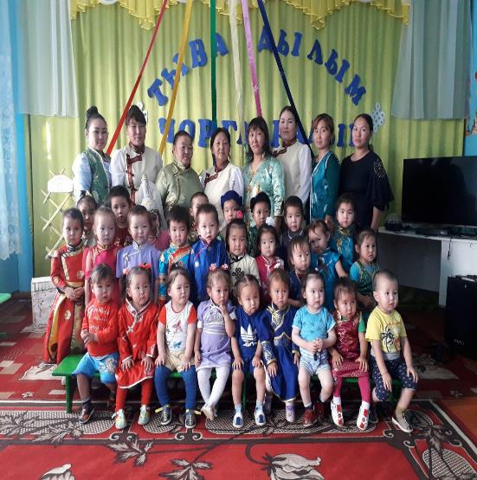
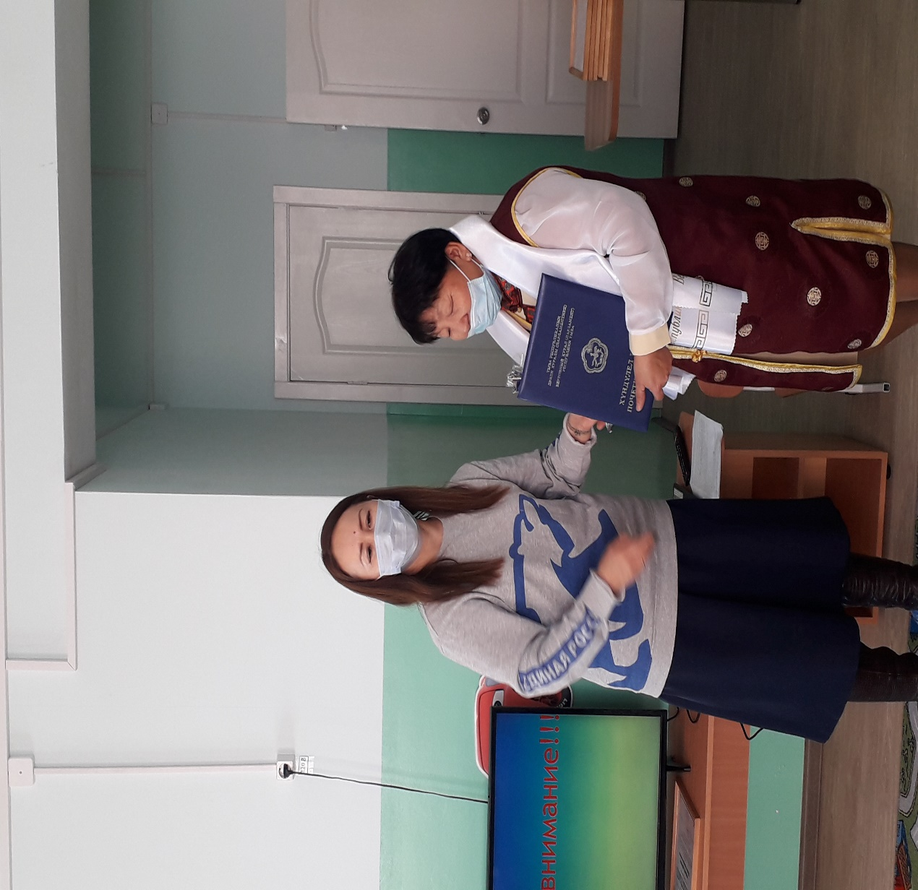

Slide 8
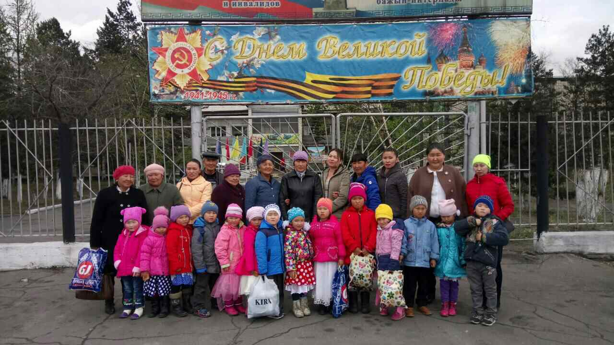
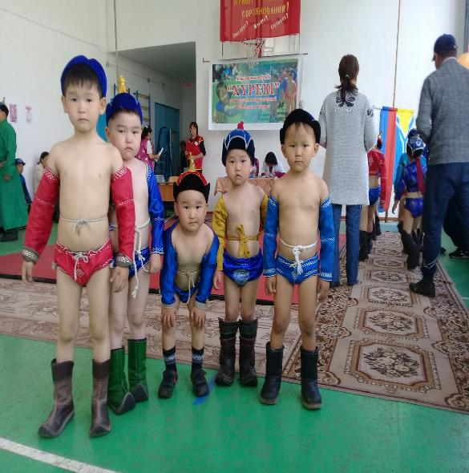

Slide 9
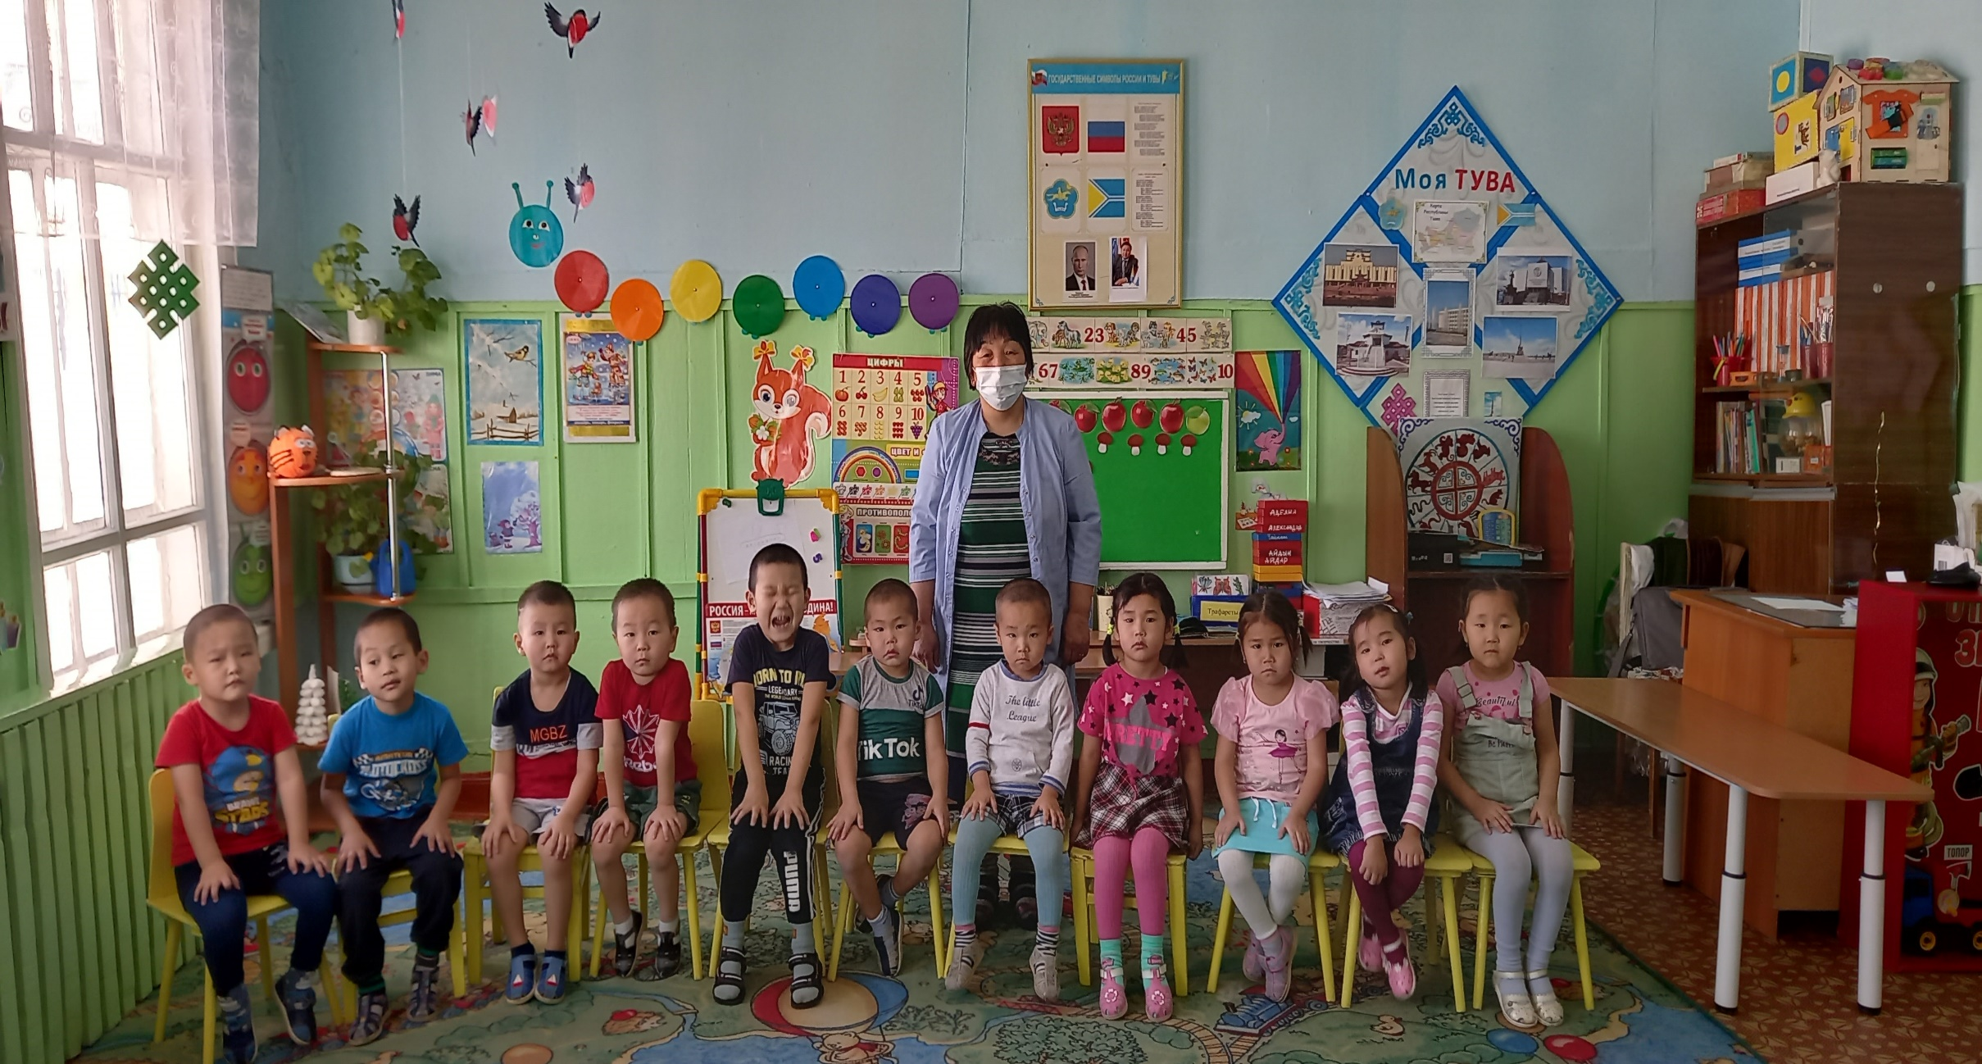

Slide 10
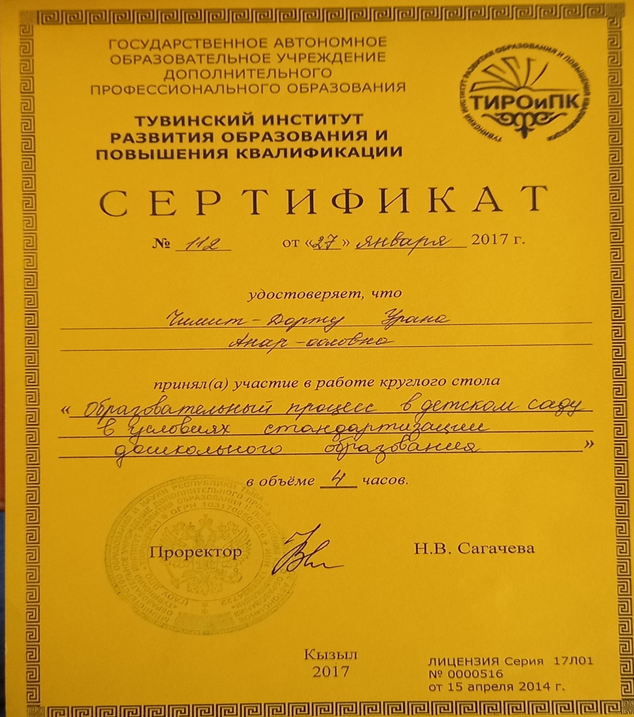
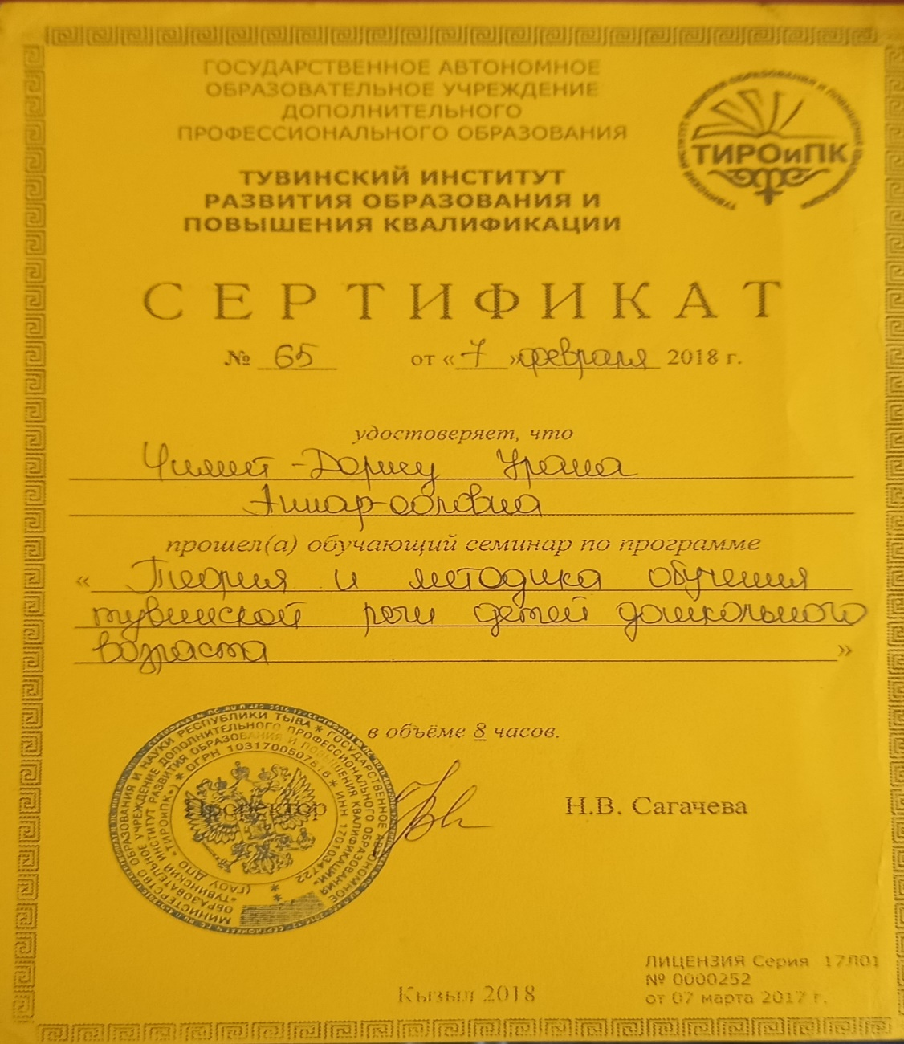
Данные о повышение квалификации

Slide 11
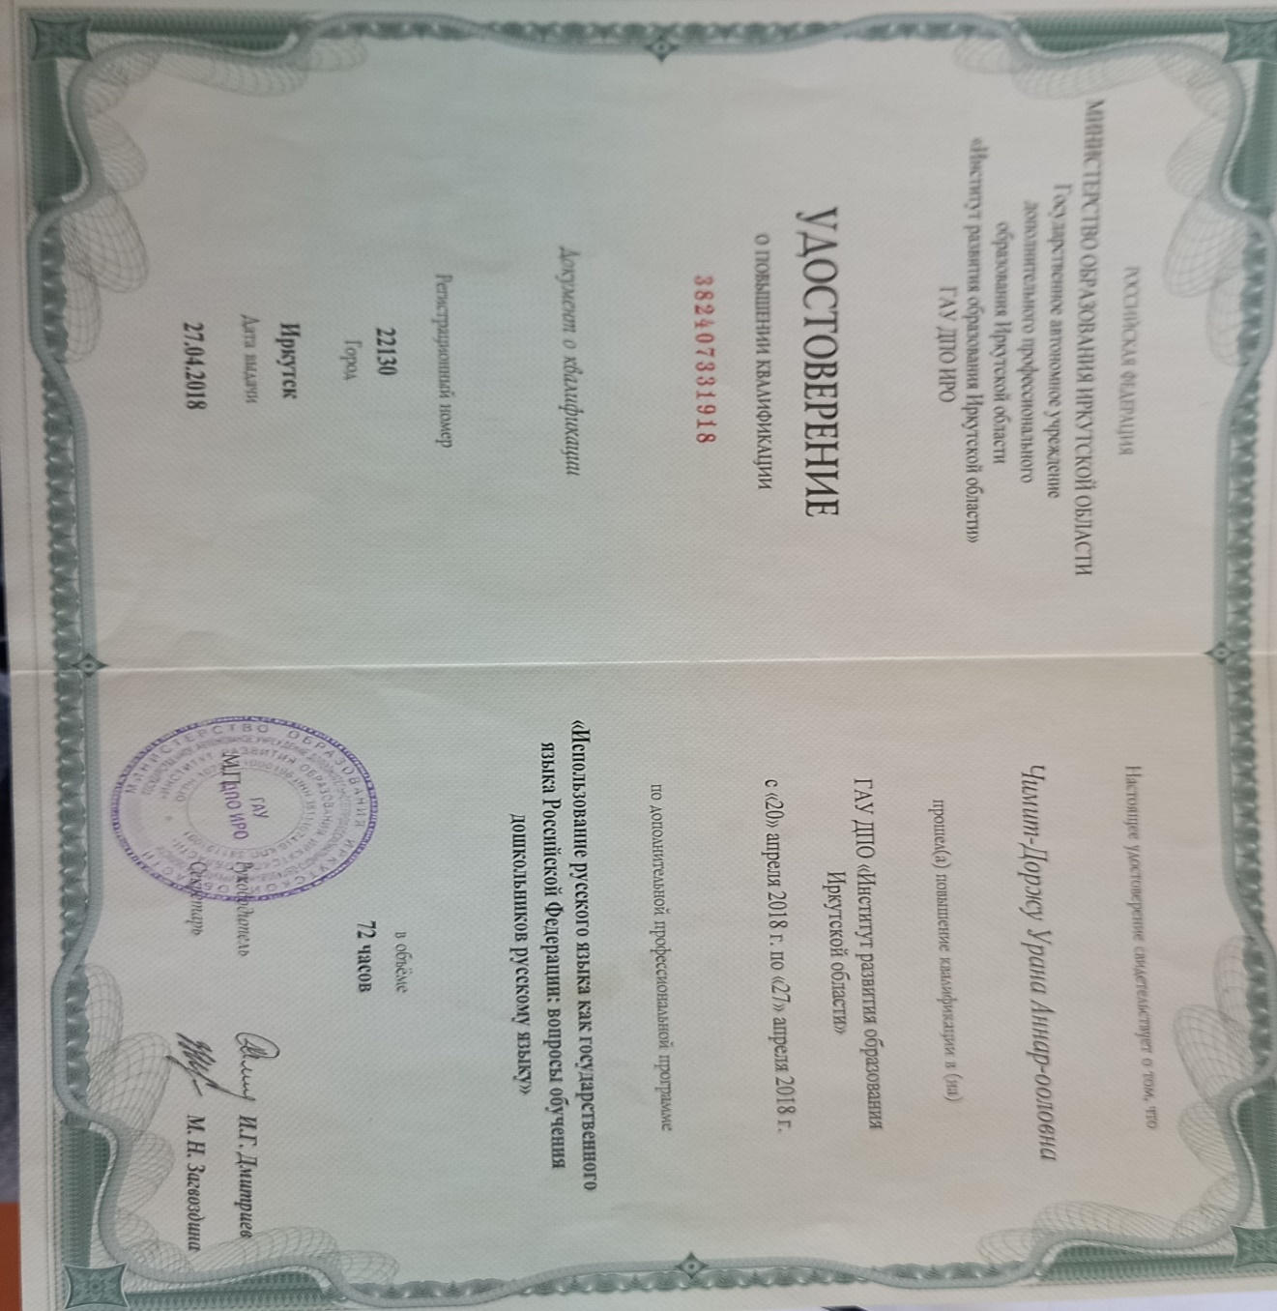
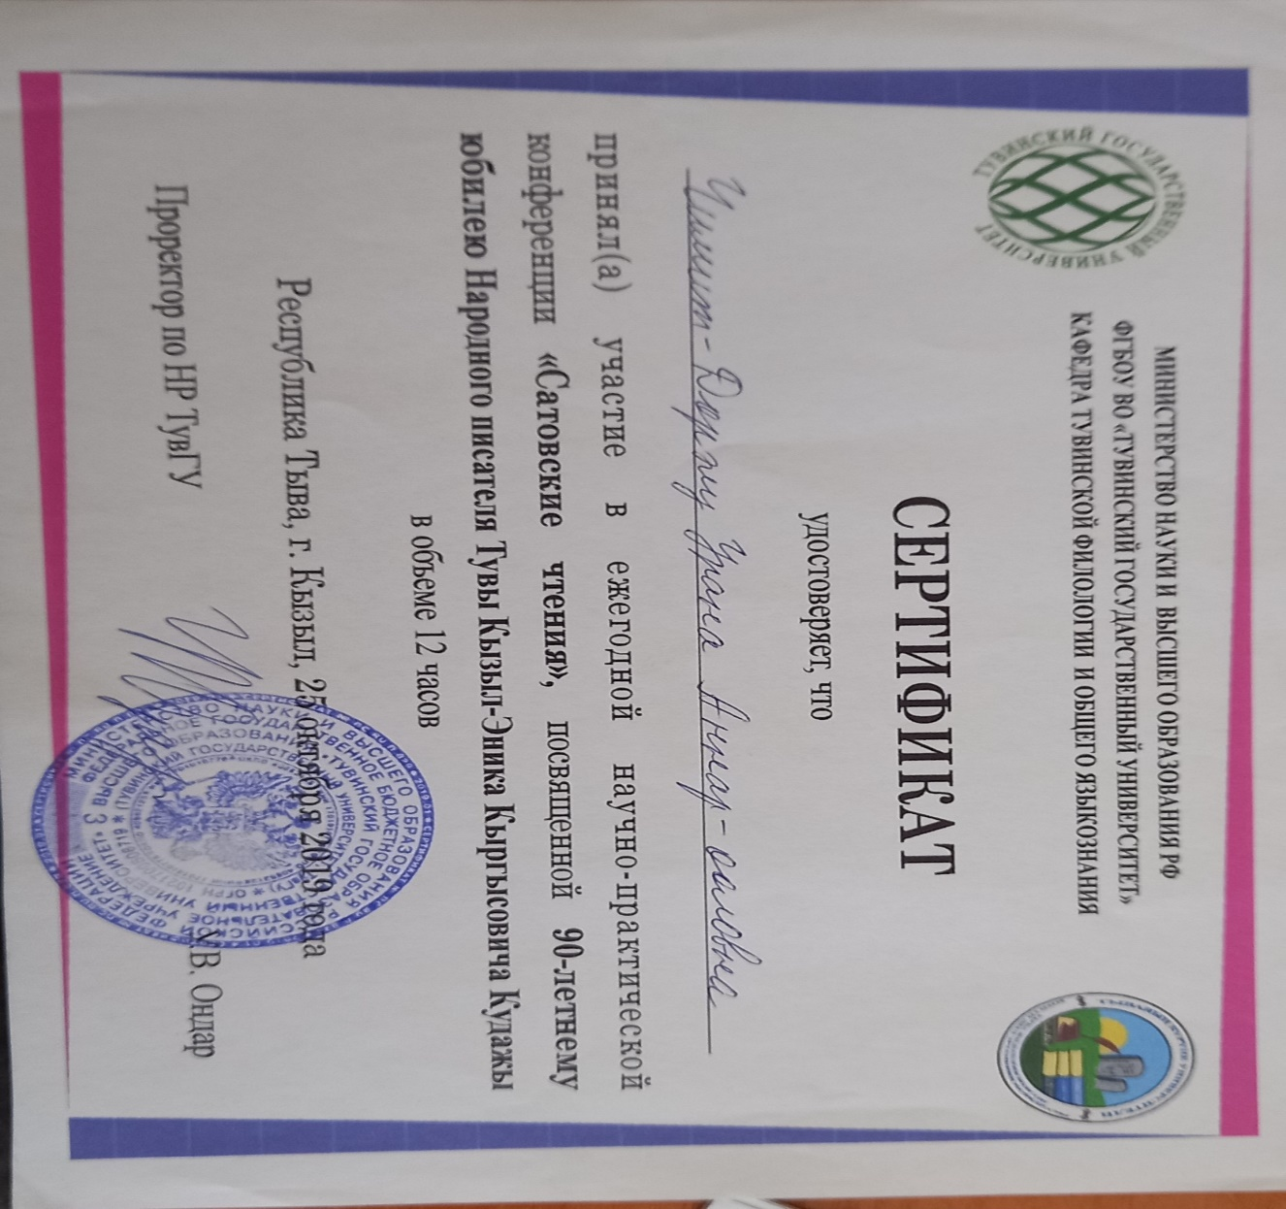

Slide 12
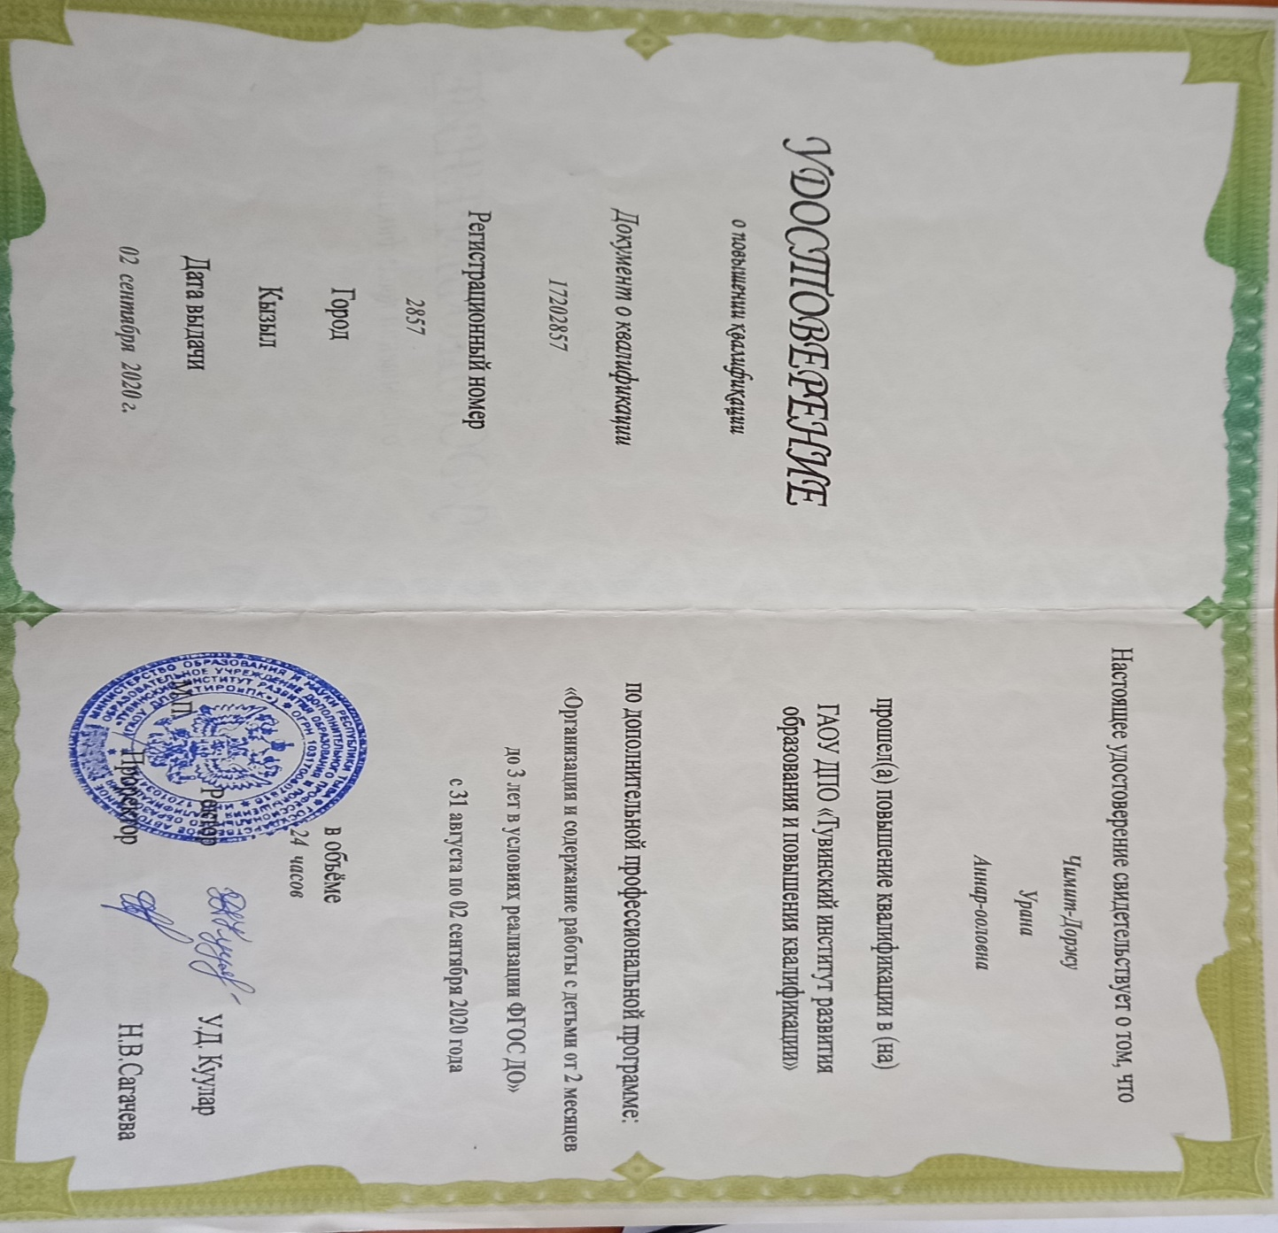
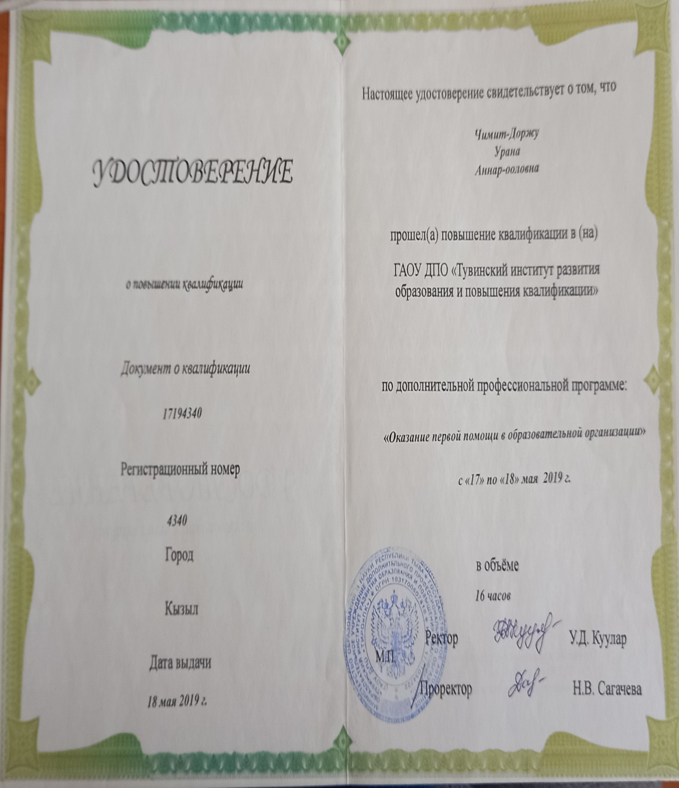

Slide 13
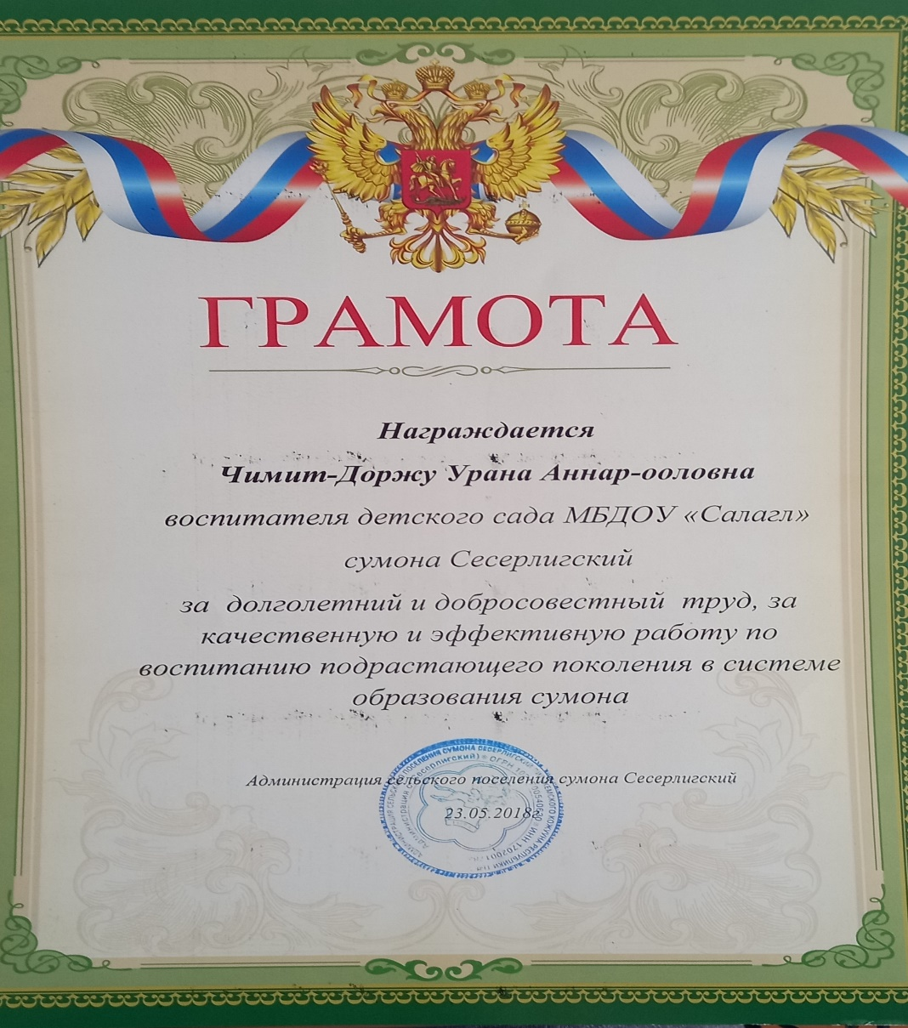
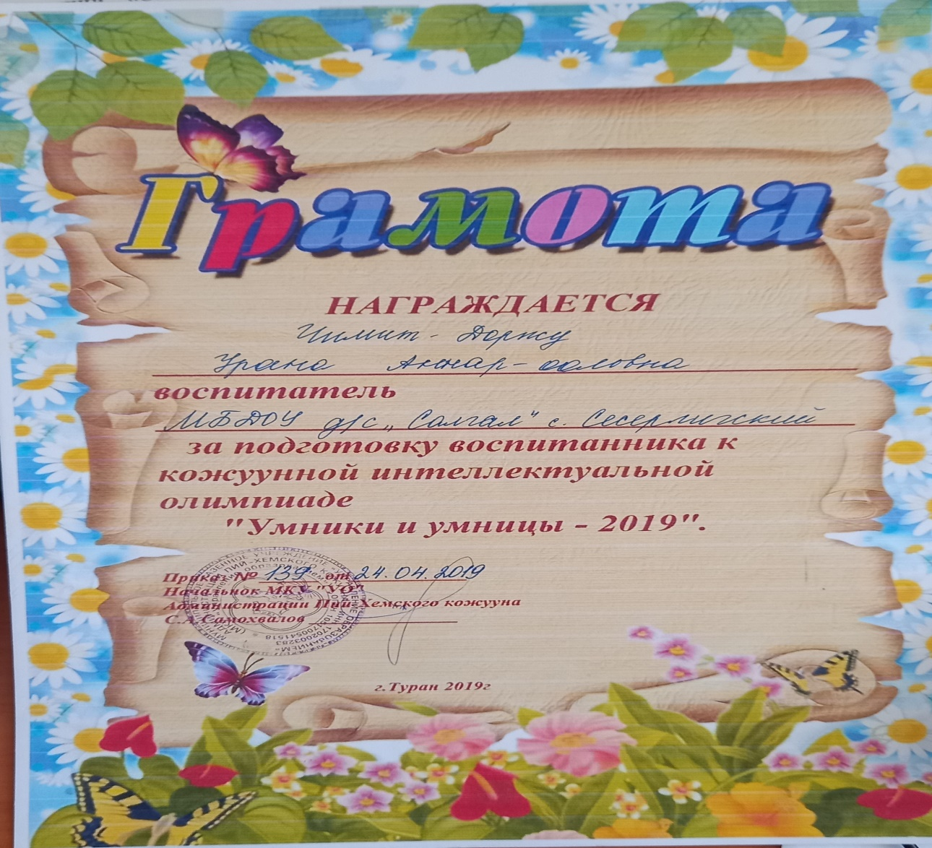
Поощрения и награды

Slide 14
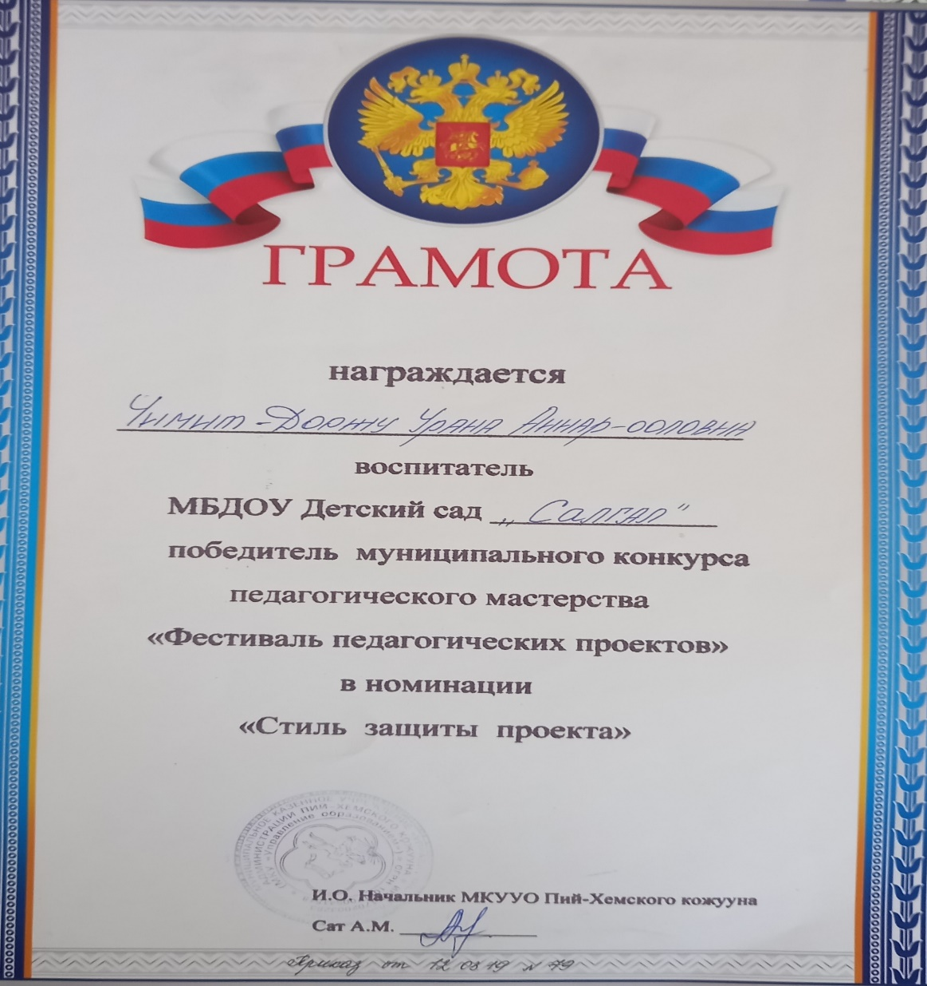
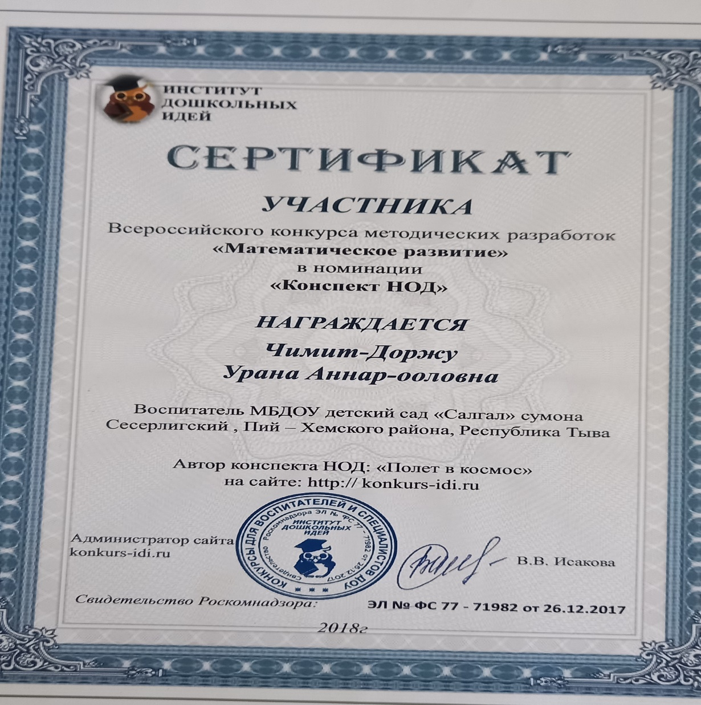

Slide 15
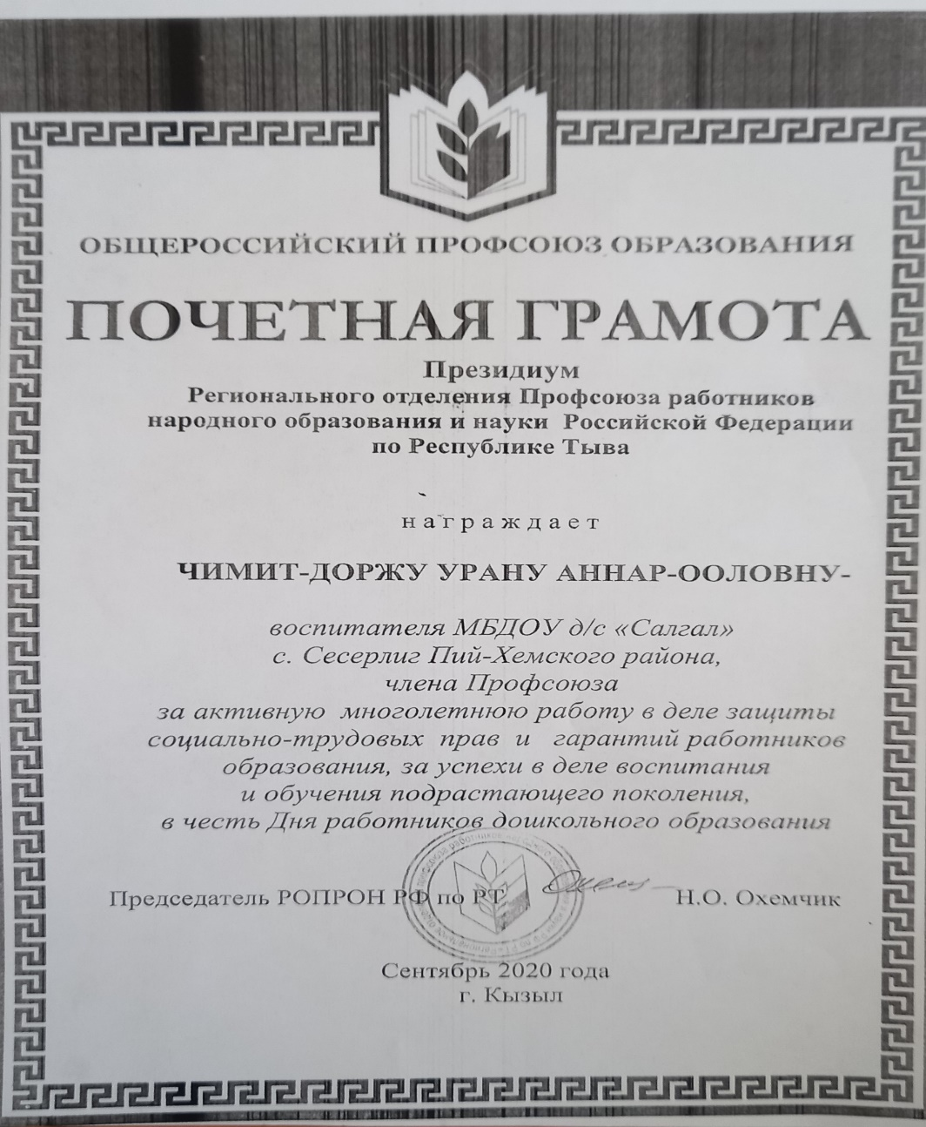
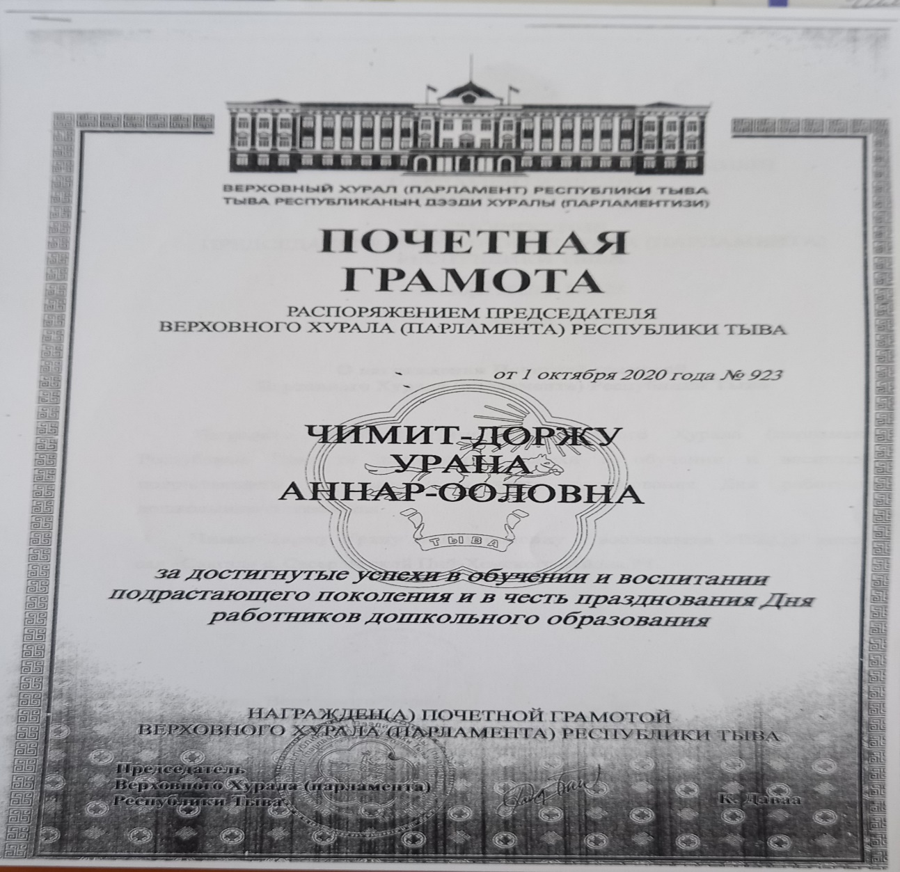

Slide 16
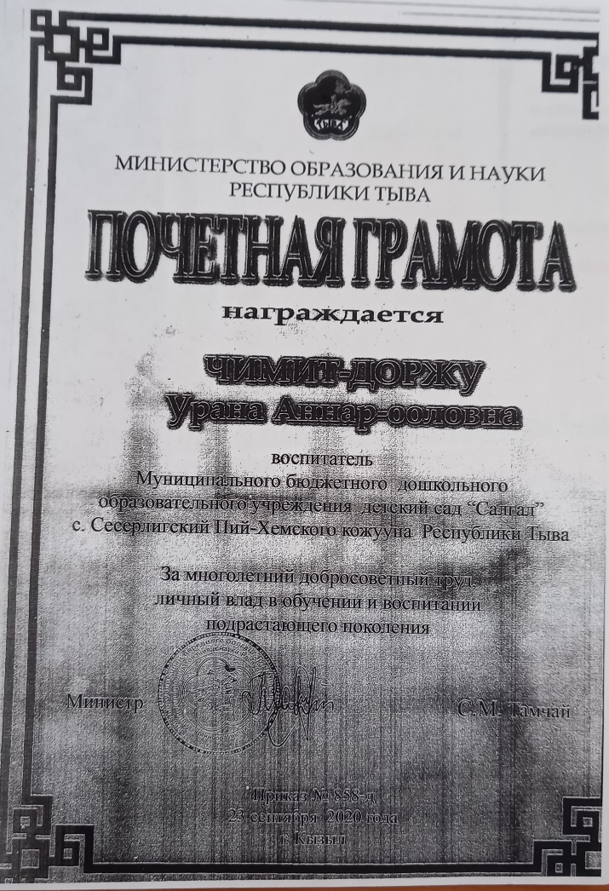

Slide 17
Я уверена, что вы согласитесь со мной, что воспитатель - это первый, после мамы, учитель, который встречается детям на их жизненном пути. Воспитатели - люди, которые в душе всегда остаются детьми. Иначе дети не примут, не пустят их в свой мир. Самое главное в нашей профессии - любить детей, любить просто так, ни за что, отдавать им своё сердце. Для меня моя профессия - это возможность постоянно находиться в мире детства, в мире сказки и фантазии. Особо я осознаю значимость профессии воспитателя, когда вижу распахнутые навстречу глаза детей; глаза, жадно ловящие каждое моё слово, мой взгляд и жест; глаза, готовые вместить в себя мир. Глядя в эти детские глаза, я понимаю, что я нужна им, что я для них - целая вселенная, что именно я закладываю ростки будущих характеров, поддерживаю их своей любовью.

Slide 18
Конечно, победить всем невозможно, Но в конкурсе участвовать совсем несложно! Кто победит в прекраснейшей борьбе? Конечно, первыми не станут все! Но пусть заветная сбывается мечта, И победит, конечно, доброта!

